Slide 1
REVIEW
CPU TIME = 秒/程式數 (一個程式花了多少時間)
= (一程式用多少指令)X (一指令用多少CC)X (1CC多少時間)
(ICXCPIXCCTIME)
*CPI低不一定比較好，因為可能只是CCTIME很長

Slide 2
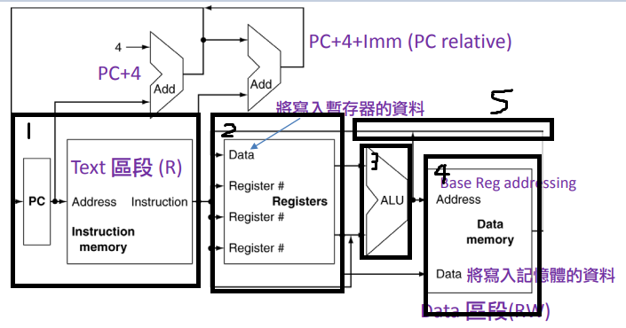
最簡版Data path(1)

Slide 3
執行流程
1.IF 從PC取的”將”執行指令”位址”，經IM得到指令
2.ID 分解指令，輸入暫存器編號進入register file、丟入control unit (後版加)或 算offset時的sign extention (後版加)
3.EX ALU執行運算
4.MEM. 如lw,sw，需使用DM（sw到此結束，只需４）
5.WB.寫回暫存器(R-TYPE跳過 MEM，直接寫回，故R-TYPE只需４，只有”lw最長”需5）

Slide 4
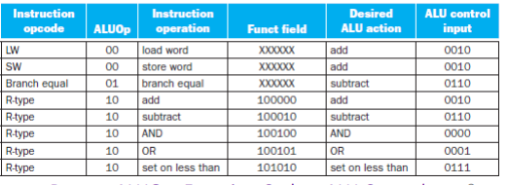
控制單元
*MUX(多工器)
當不同指令有動作需要使用同一元件時，
控制訊號+多工器決定輸入值是哪個
*ALU CONTROL
Lw/sw 必加 beq必減 Rtype視function code而定

Slide 5
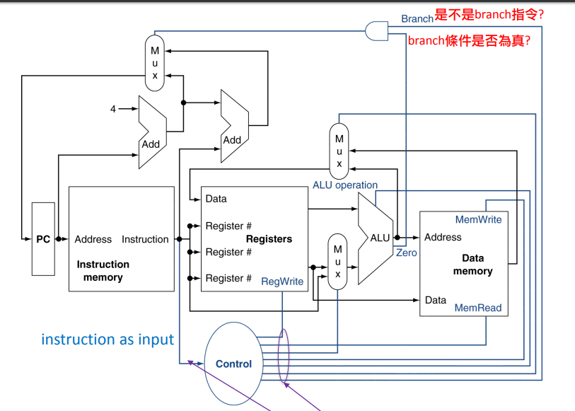
加入MUX及控制訊號

Slide 6
Logical Design Conventions
1. Clocking Methodology:決定何時寫入與讀取資料(防止混在一起或錯誤使用)，本課採取rising edge-triggered，意即在clock cycle向上時資料流流動(寫入下個state
2. Combinational element:組合邏輯，不儲存狀態，只進行運算，例如gate、ALU、MUX
3. Sequential Element (State Element):循序邏輯，儲存狀態，至少兩個輸入(clock、標準輸入)，不同時刻可能有不同結果，例如記憶體與暫存器

Slide 7
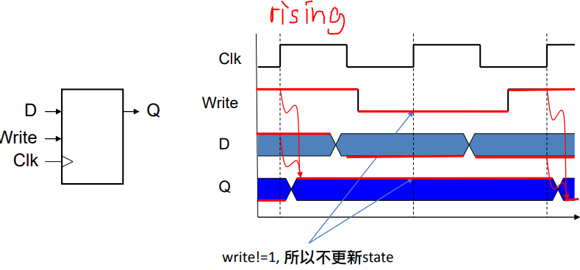
循序邏輯

Slide 8
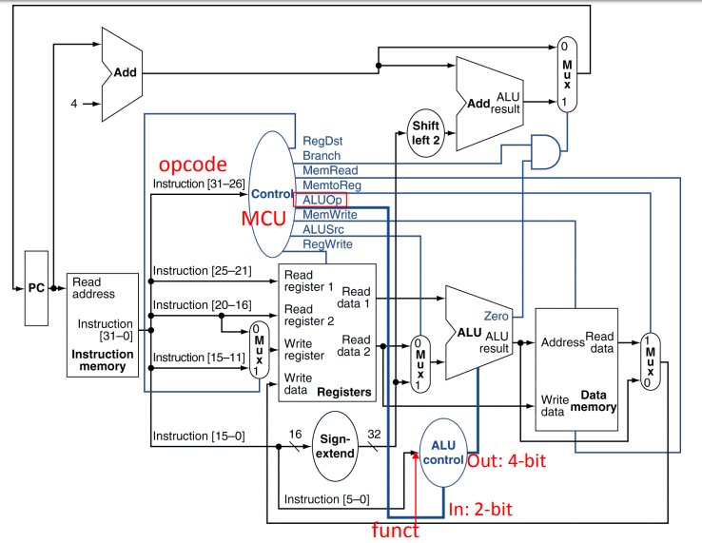

Slide 9
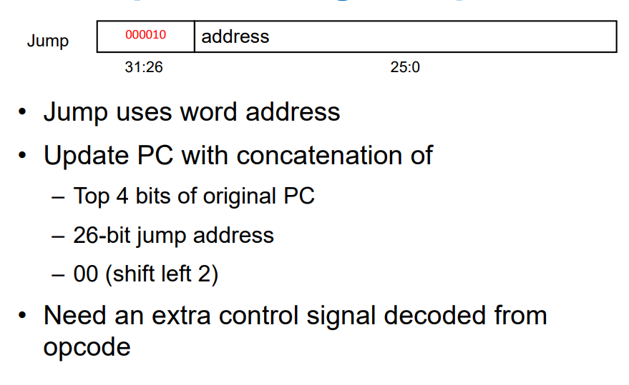
26+4+2==32

Slide 10
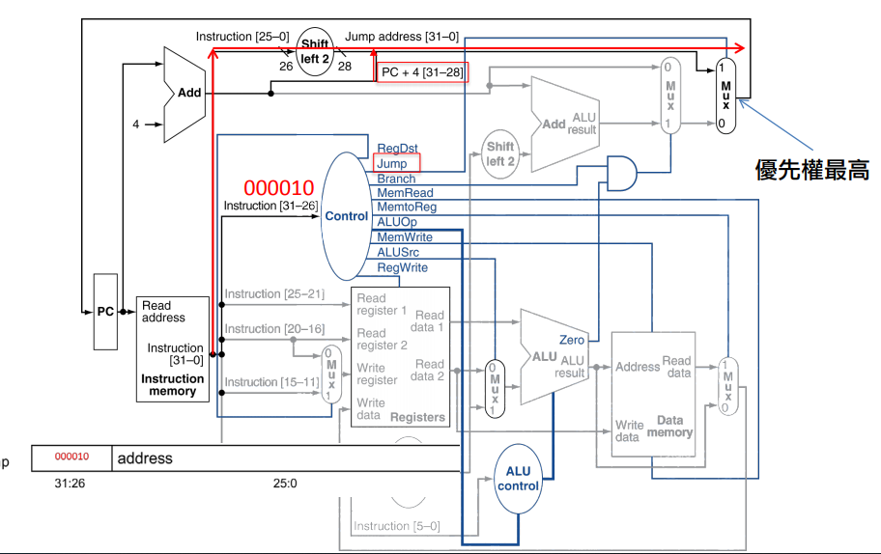
加入jump

Slide 11
Datapath
Datapath elements :包含組合與循序邏輯，於CPU中處理或儲存資料
Single clock cycle缺點:
Lw指令最長->設計clock cycle也必須拉長
->違反 最佳化最常使用 的原則
結論:
1.MIPS簡化設計->指令長度一樣、整齊
2. Single clock cycle->CPI==1，但clock cycle time極長

Slide 12
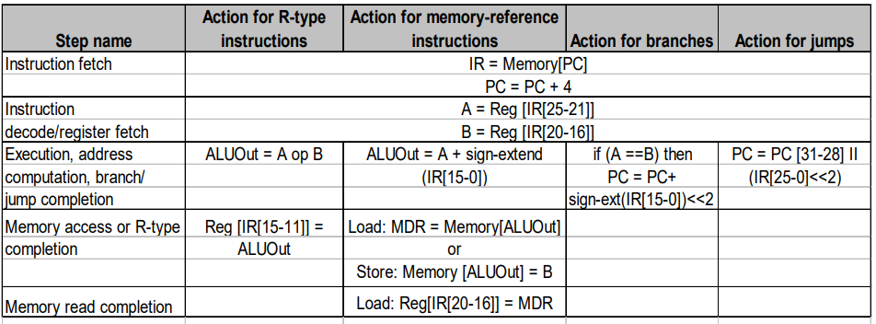

Slide 13
Hazards (危障)
1.定義:令下一個指令無法正確fetch或execute
2.分類:
Structural hazard:兩項指令競爭同一個硬體資源(reg、IM、DM、ALU…..)
Data hazard:計算所需資料未到
*可用forward解決 (lw仍有1 bubble)
Control hazard :Branch decision算出時，已經過了下一個指令的IF (3 bubbles)
*Branch decision可提早到ID stage，但仍然會產生1 bubble

Slide 14
解決Structural hazard
起因一:load與Rtype，由於R快一個階段結束
兩者會同時WB(競爭register file)
解決:讓每個指令一樣長: NOP R於MEM
Sw於WB
起因二:WB與ID同時使用register file (競爭register file)
解決:由於reg每次只需其他階段一半時間
所以ID在前半、WB在後半

Slide 15
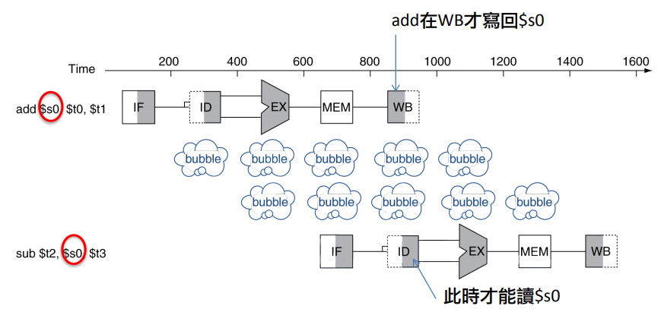
解決Data Hazards
原因:計算所需資料未到
Eg add $s0, $t0, $t1
sub $t2, $s0, $t3

Slide 16
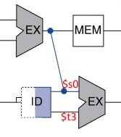
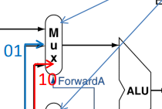
解決Data Hazards(2)
解決方法:forward
將算完資料作為input直接再傳回CPU
概念上: 實作上: <lw在MEM-WB
才能傳回->還是
會浪費一次
(Code Scheduling )>
(01ALU結果,10MEM結果)

Slide 17
解決Control Hazards
起因:condition解出，但在MEM還有一個And Gate，導致下一指令無法fetch
解法:將And Gate移至ID(仍需一次stall，下一個IF要等到上一個ID結束後才知道結果)
改進:直接隨便 load一個指令(not taken)
(猜錯無懲罰)

Slide 18
Sophisticated Branch Prediction
靜態:
依行為:LOOP猜跳，if猜不跳
動態:
依過去決定猜
Pipeline Summary
Throughput提升(平行化)；latency(單一效能)不變
MIPS設計使Pipeline更簡單

Slide 19
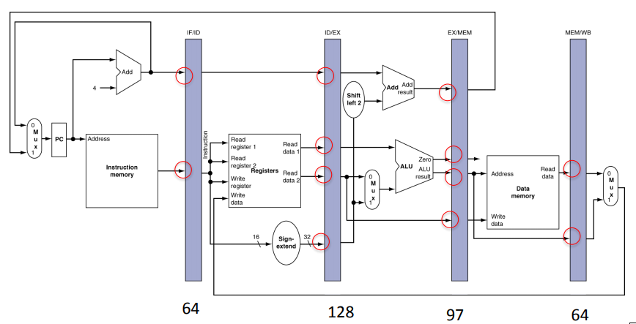
不考慮危障的pipeline
實作:加裝pipeline register (97==32*3+1(is0))

Slide 20
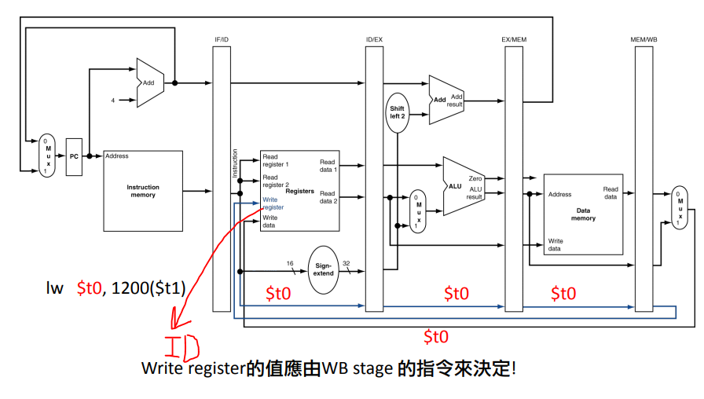
修正WB

Slide 21
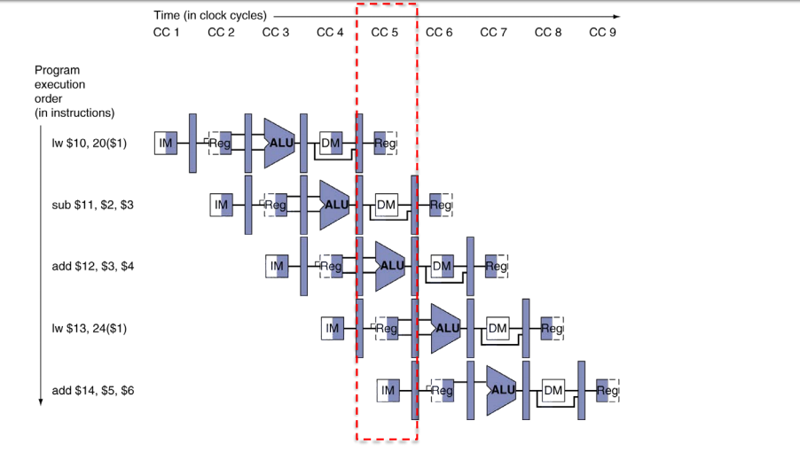
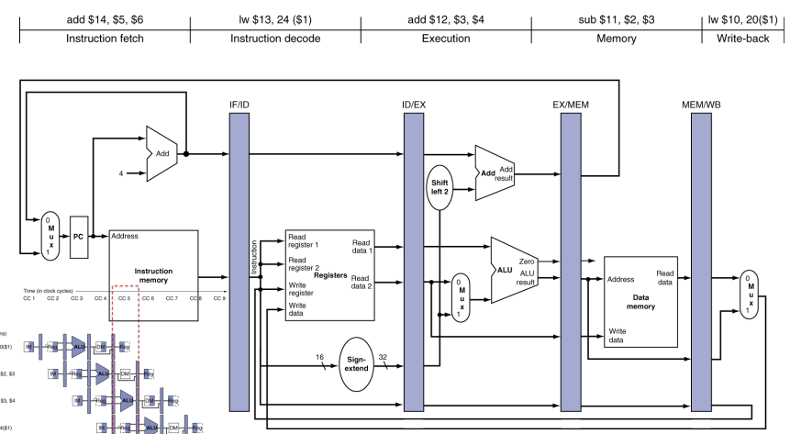
Multi-Cycle Pipeline Diagram

Slide 22
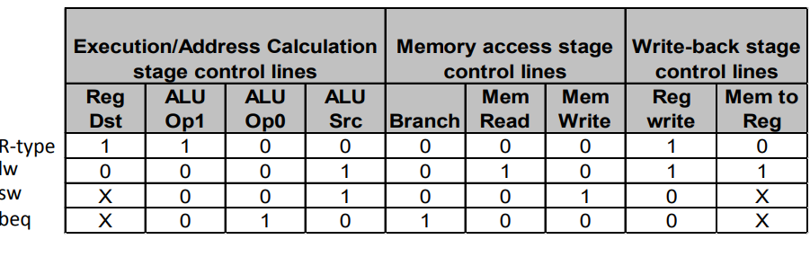
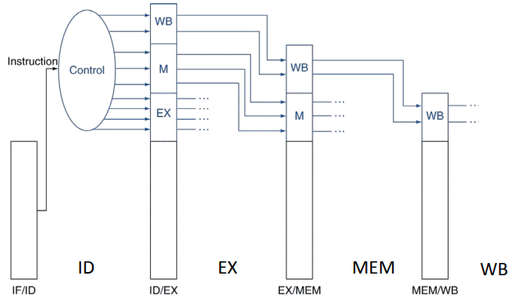
Control
Data Stationary Control
也就是存pipeline Register

Slide 23
結論
What makes pipelining hard? Hazards
What makes it easy in MIPS?
1.指令長固定
2.格式變化少
3.只有lw/sw進行記憶體計算
(考前跑幾次指令)

Slide 24
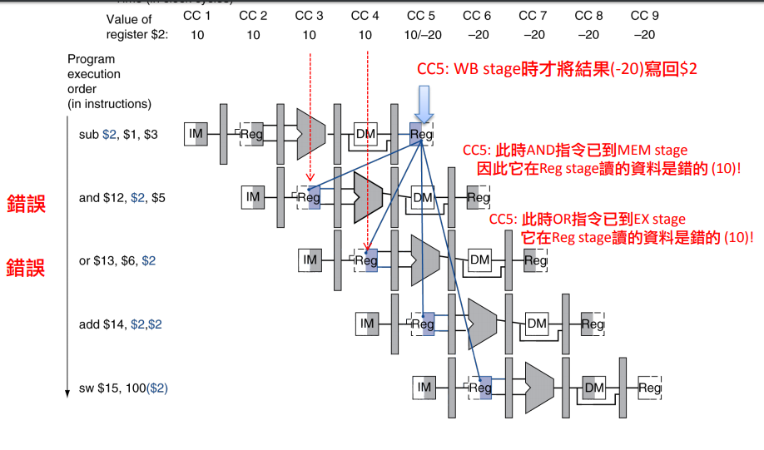
考慮data危障的pipeline
Add時REG前半(寫入)已完成

Slide 25
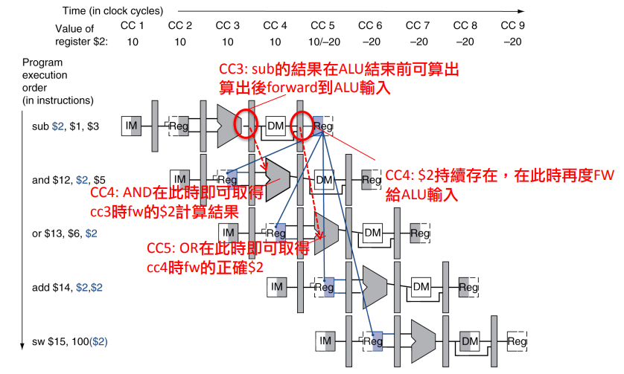
forward

Slide 26
Forward(2)
Data hazards when 還沒寫回RD就被下兩道拿來用
1a. EX/MEM.RegisterRd == ID/EX.RegisterRs 1b. EX/MEM.RegisterRd == ID/EX.RegisterRt 2a. MEM/WB.RegisterRd == ID/EX.RegisterRs 2b. MEM/WB.RegisterRd == ID/EX.RegisterRt
(在此說的都是暫存器編號且資料存於pipeline暫存器中)
→forward的資料，可能從EX/MEM或MEM/WB傳過來(pipeline暫存器)

Slide 27
Forward(3)
例外:
1.二種不Forward的情況 – 此指令不寫入暫存器 • EX/MEM.RegWrite==0或 MEM/WB.RegWrite==0
2. 此指令想寫入$zero (禁止狀況) EX/MEM.RegisterRd == 0, MEM/WB.RegisterRd == 0

Slide 28
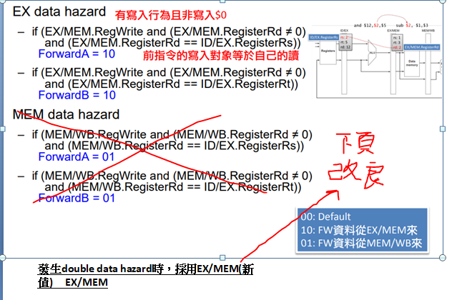
發生double data hazard時，採用EX/MEM(新值) EX/MEM

Slide 29
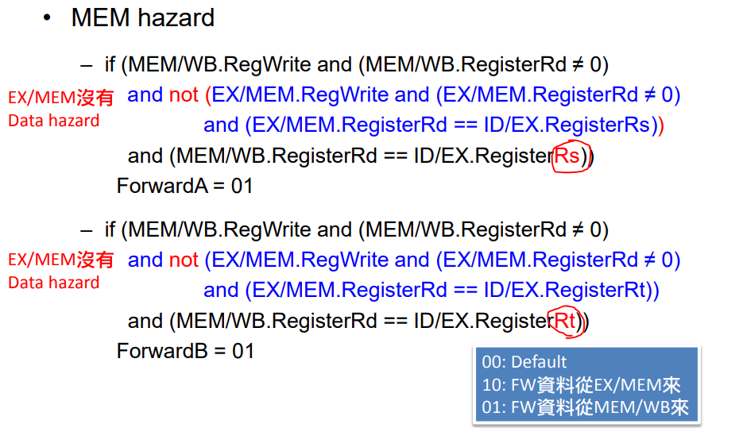
EX/MEM(值較新)優先

Slide 30
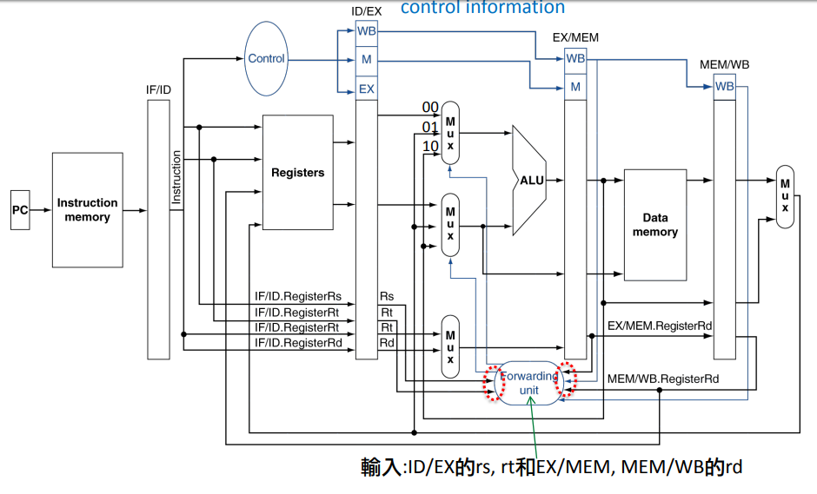

Slide 31
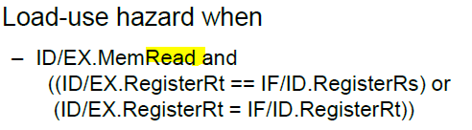
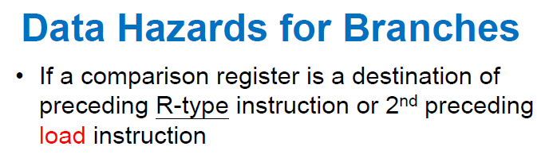
一定要bubble一次

Slide 32
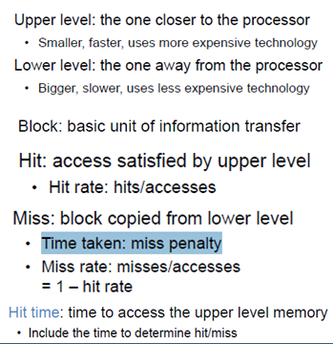

名詞定義

Slide 33
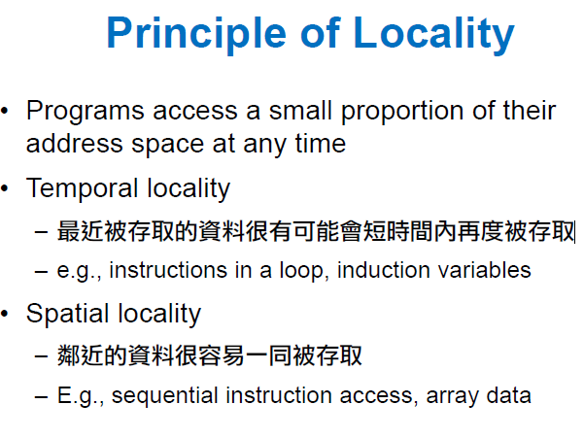

Slide 34
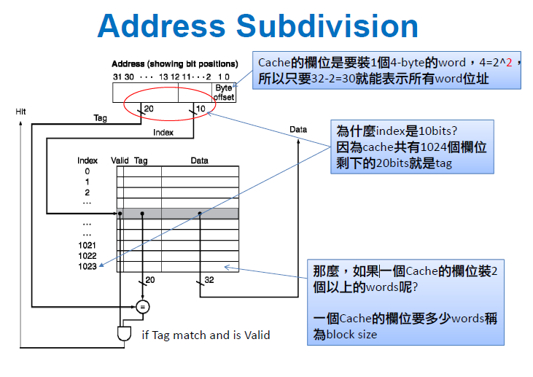

Slide 35
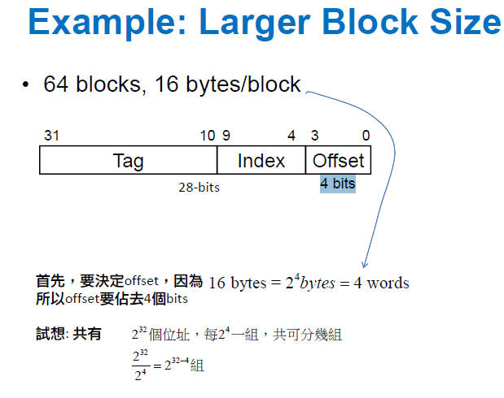

Slide 36
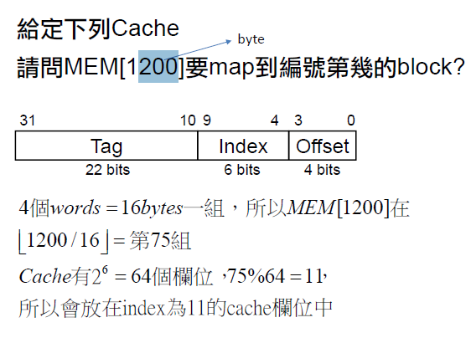
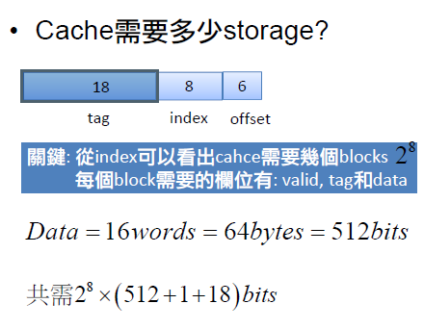

Slide 37
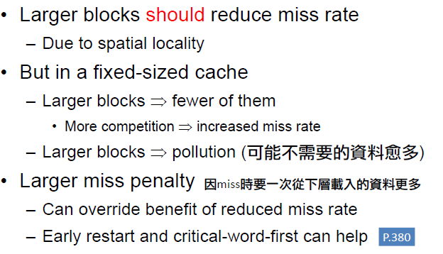

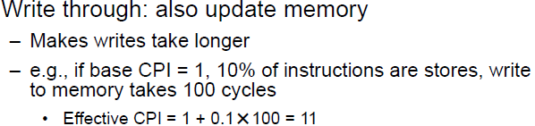

Slide 38
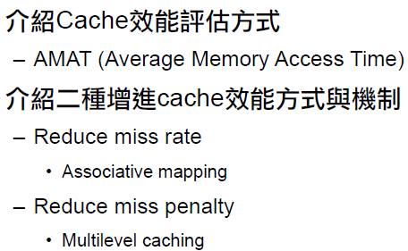
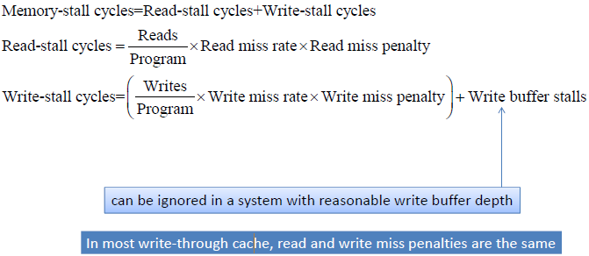
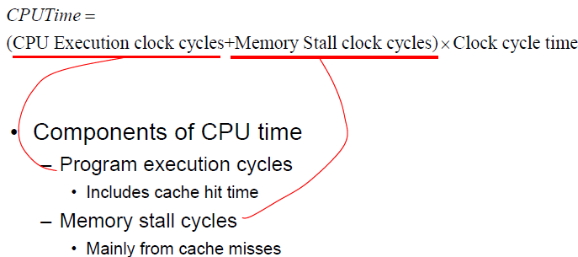

Slide 39
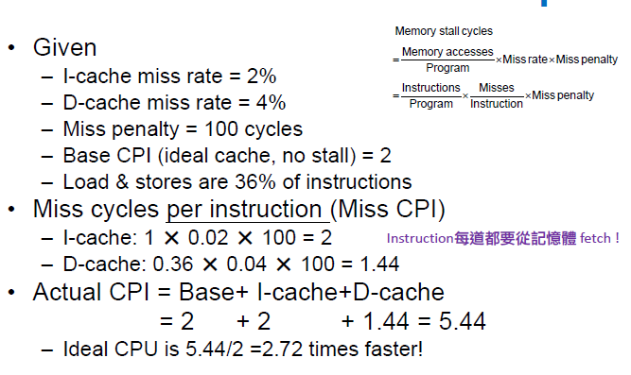


Slide 40
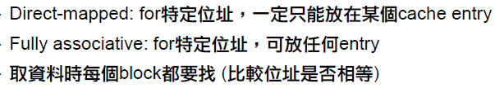
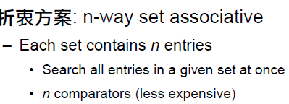
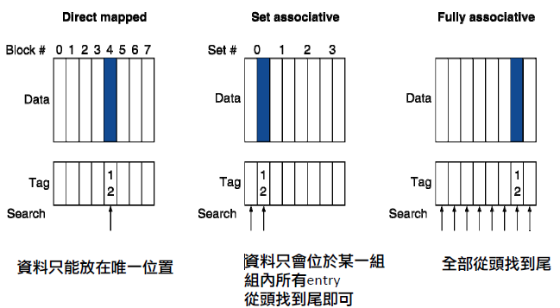

Slide 41
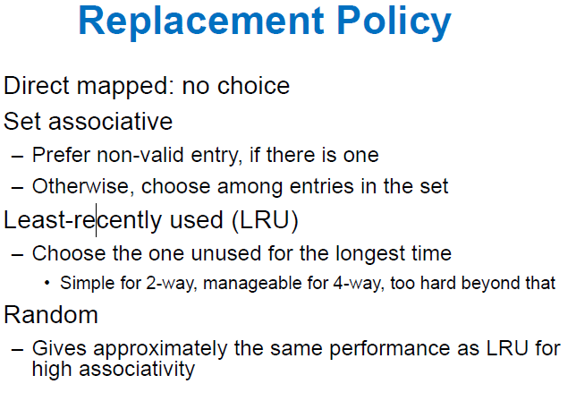

Slide 42
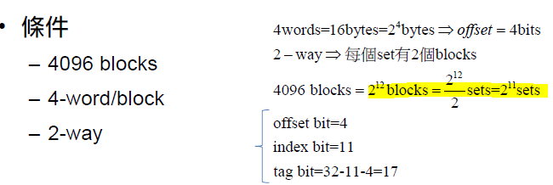
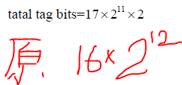

Slide 43
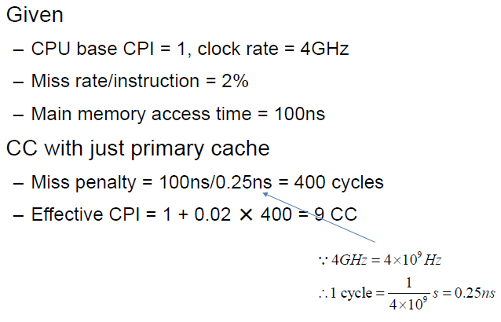

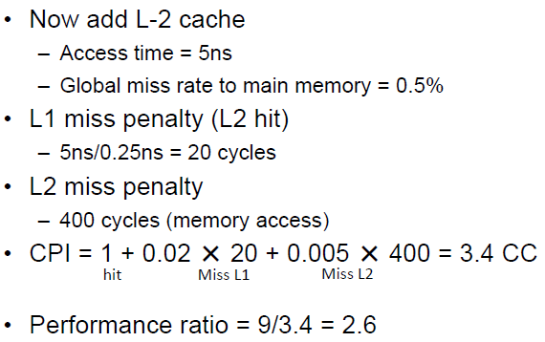

Slide 44
